Slide 1
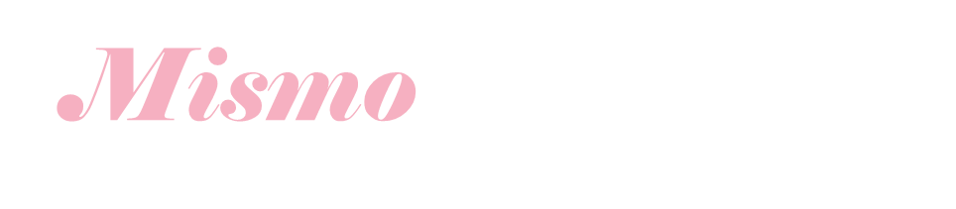
Mismo
LeoxD

Slide 2
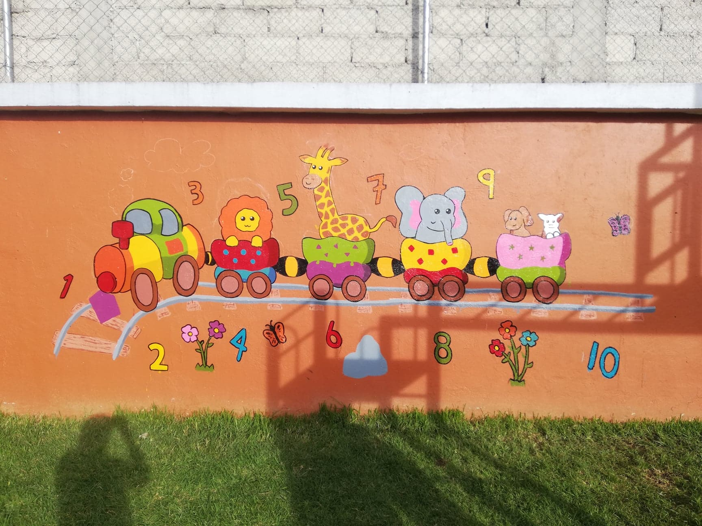

Detonante
Otra vez …
pero diferente xd

Slide 3
Problematica
Como lo veo
Como lo vivo
Como lo siento
Como lo entiendo
__________________________________
Lo que necesito
Lo que espero
Lo que quiero

Slide 4
Mirada
¿Desde dónde?
La incertidumbre
Las dudas
Desde el deseo de hacerlo bien
Desde la maternidad
Notes:
(Estas no tienen Id. de diseñador ya que se basaron en las diapositivas maestras predeterminadas que ya están en la presentación.

Slide 5

La maternidad casi no abandona
Figura muy conocida
Respeto
Resultado del cambio social

Slide 6
Mi problema con la paternidad
Las paternidades tradicionales
El “como hubiera sido”

Slide 7
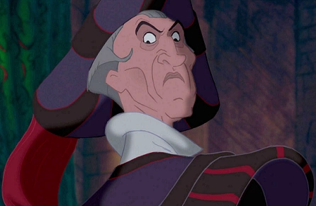
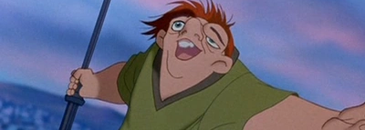
Padre periférico y ausente
Claude Frollo El jorobado de Notre Dame

Slide 8
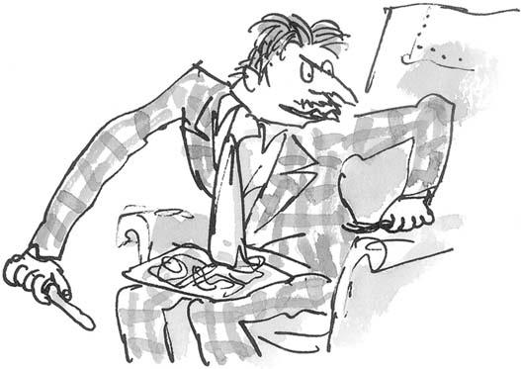
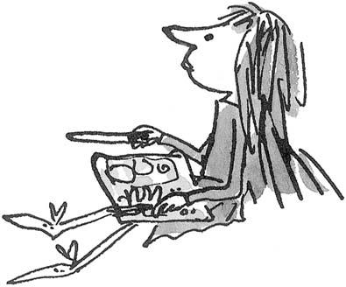
El padre amo y patrón educador
Harry Wormwood – Matilda
Ilustrado por Quentin Blake

Slide 9
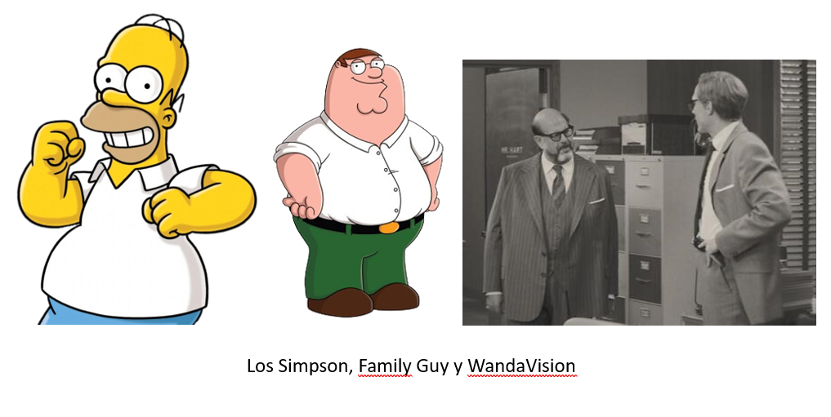
La decadencia de la paternidad

Slide 10
No sabemos cómo ser buenos padres
Que complicado
Educación
Valores
Manutención
Felicidad
Bienestar

Slide 11
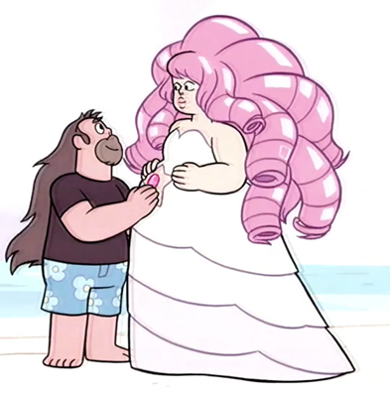
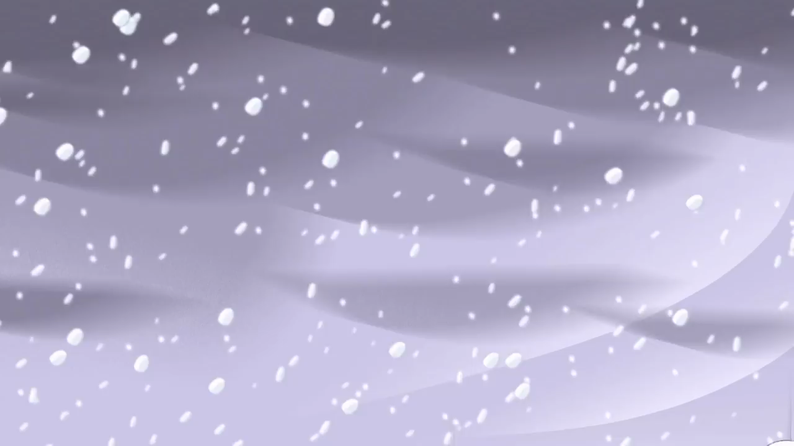
Greg y Rose
Lo inesperado
La injenuidad
La inexperiencia
Los mejores deseos
No es suficiente
El antecedente de greg
“Nadie nace sabiendo cómo ser mamá o papá” ni tampoco hijo

Slide 12
El acercamiento
“Mismo” – Mi propuesta
Corto animado
Viaje
Padre e hije como lo mismo
Mis experiencias y mis observaciones
Adaptación
Y Cumplimiento

Slide 13
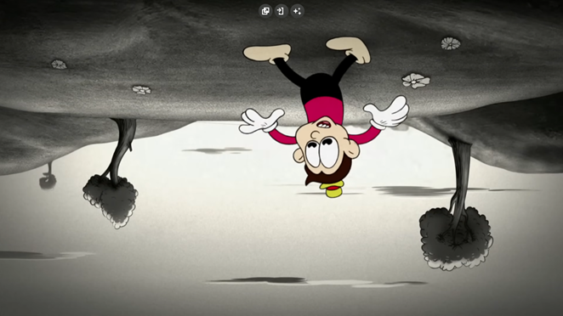
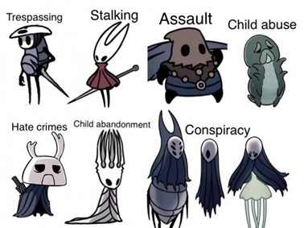
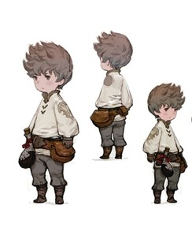

| Referentes | | Referentes | | Narrativos | | Estéticos |
Flamingo
Viaje al centro de la tierra
Hollow knight (2017)
Bravely Default (2012)
La vida boheme (2014)
Julio Verne (1864)
El monstruo xd

Slide 14
Referencias
Bonino, L., 2003. Las nuevas paternidades. corporacionparaeldesarrolloregional.org, p. 11.
Borgdorff, H., 2005. El debate sobre la investigación en las artes. Ghent, Amsterdam, s.n.
Dahl, R., 1988. Matilda. Edicion Digital ed. Reino Unido: Titivillus.
El jorobado de Notre Dame. 1996. [Película] Dirigido por Kirk Wise, Gary Trousdale. Estados Unidos de America: Disney.
Maldonado, M. C. & León, A. M., 2003. Los nuevos padres, las nuevas madres. Primera edición ed. Cali, Colombia: Universidad del valle.
Steven Universe. 2013. [Película] Dirigido por Rebecca Sugar. United States: Cartoon Network Studios.

